Slide 1
МУНИЦИПАЛЬНОЕ БЮДЖЕТНОЕ ДОШКОЛЬНОЕ ОБРАЗОВАТЕЛЬНОЕ УЧРЕЖДЕНИЕ
ДЕТСКИЙ САД № 5 ЗАТО ОЗEРНЫЙ ТВЕРСКОЙ ОБЛАСТИ
РУССКАЯ НАРОДНАЯ СКАЗКА
«ЗАЮШКИНА ИЗБУШКА»
Выполнила:
воспитатель
Михалева С.В.

Slide 4
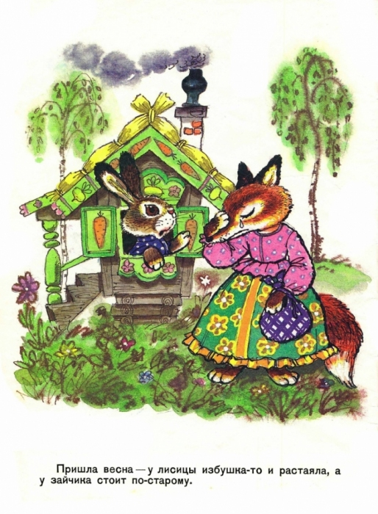

Slide 5
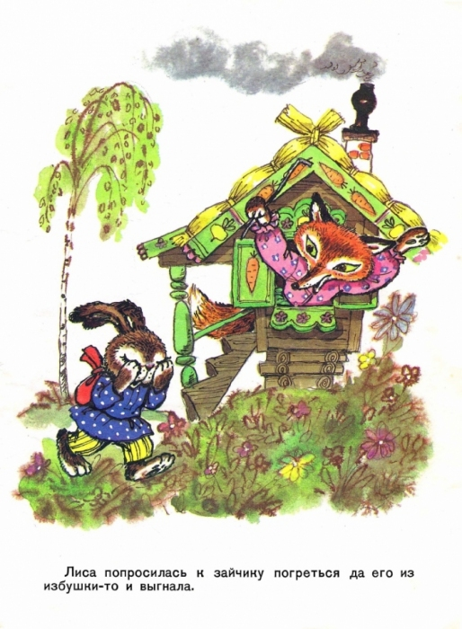

Slide 15
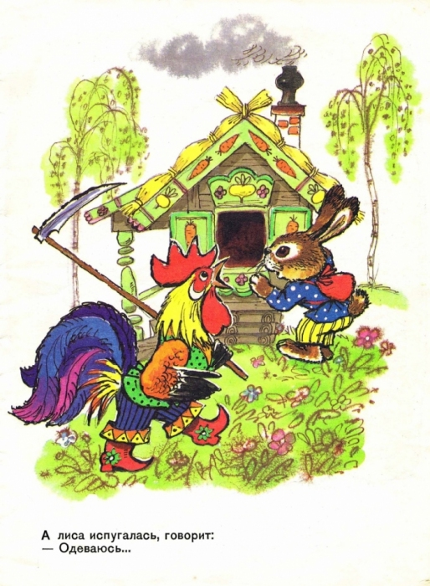

Slide 17
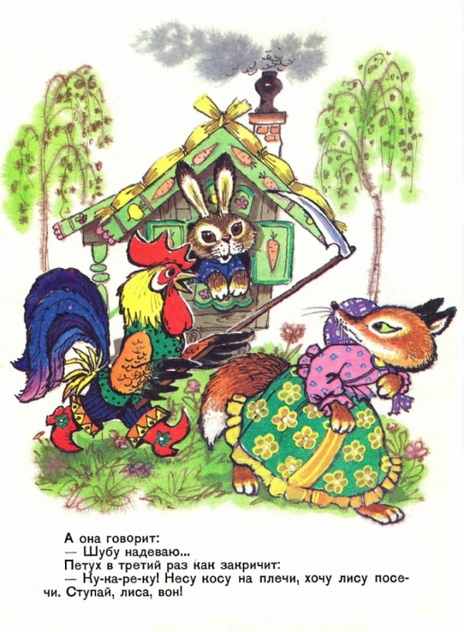

Slide 24
СПАСИБО ЗА ВНИМАНИЕ

